Slide 1
４章 変化と対応 ２ 比例
本時の流れ
ねらい「比例の意味を理解する」
↓
課題「ともなって変わる２つの量について調べよう」
↓
課題の解決
↓
比例の意味を知る
↓
問1を考える
↓
本時のまとめと次時の予告をする

Slide 2
１分間に２㎝の割合で、からの水そうに水を入れるとき、
20
15
10
5
0
時間がたつと（ ）が変わる。
高さ
「時間」と「高さ」・・・ともなって変わる2つの数量

Slide 3
１分間に２㎝の割合で、からの水そうに水を入れるとき、時間ｘ(分)と水面までの高さｙ（cm）の関係を表にすると・・・
20
15
10
5
0
ｘ(分) | ０ | １ | ２ | ３ | ４ | ５ | ６ | ７ | ８
ｙ(㎝)
０
２
４
６
８
10
12
14
16
気づいたこと

Slide 4
比例の意味
「高さ」と「時間」を使って「高さ」を表す式をつくると…
ｙ ＝ ２ ｘ
変数
定数
変数
一般に、ともなって変わる数ｘ、ｙがあり、
ｙ＝aｘ
で表されるとき、ｙはｘに比例する。
この定数ａを比例定数という。

Slide 5
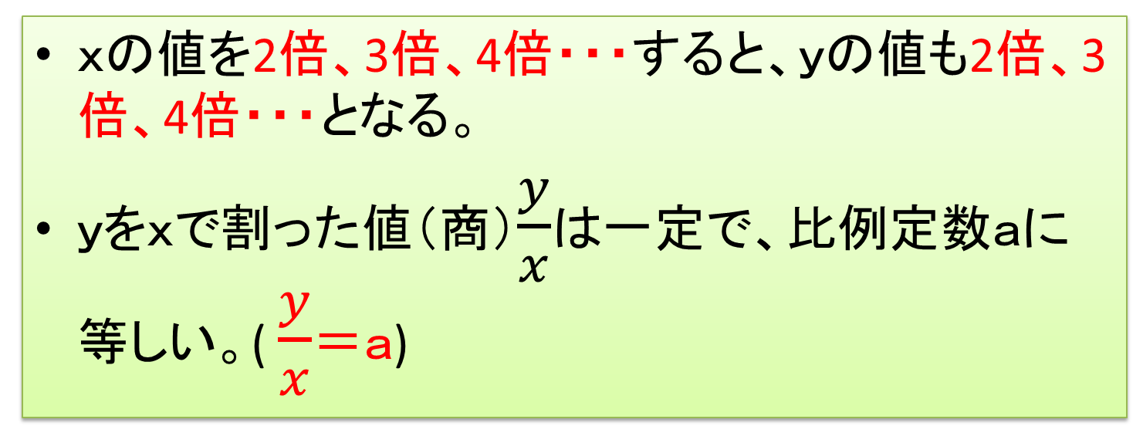
比例の性質
ｘ(分) | ０ | １ | ２ | ３ | ４ | ５ | ６ | ７ | ８
ｙ(㎝)
０
２
４
６
８
10
12
14
16
ｘの値を2倍、3倍、4倍・・・すると、ｙの値も2倍、3倍、4倍・・・となる。
ｙをｘで割った値（商）$\frac{y}{x}$は一定で、比例定数ａに等しい。( $\frac{y}{x}$＝ａ)
これら比例の定義と性質のうち、どれか一つでも
当てはまれば、比例である。

Slide 6

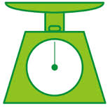


例題2 次の関係を表と式に表し、比例している
かどうか調べましょう。
（ ）ｇ
（ ）ｇ
（ ）ｇ
（ ）ｇ
16
24
32
８
重さ
釘の本数を増やすと（ ）が変わる。
本数(本) | ０ | １ | ２ | ３ | ４
重さ (ｇ)
$$𝓍$$
ｙ＝８ｘ
式( )
$$𝓎$$
０
８
16
24
32
理由( )

Slide 7
例題3 次の関係を表と式に表し、比例している
かどうか調べましょう。
（ ）kg
（ ）kg
（ ）kg
（ ）kg
0.5
1.5
2.5
3.5
水の量が増えると（ ）が変わる。
重さ
水量(ℓ) | ０ | １ | ２ | ３
重さ(kg)
ｙ＝ｘ＋0.5
式( )
0.5
1.5
2.5
3.5
理由( )

Slide 8
教科書P.102
問1 次の問いで、ｙがｘに比例することを確かめなさい。また、比例定数をいいなさい。
(1) 50円切手をｘ枚買ったときの代金ｙ円
ｙ＝５０ｘ
(2) 底辺が8㎝、高さがx㎝の三角形の面積y㎝²
^{ｙ＝４ｘ}

